Slide 1

Formation en STATA
Session 1 : Introduction et prise en main
Mouhamed Rassoul SY
Aboubacar Hema
Statisticiens

Slide 2
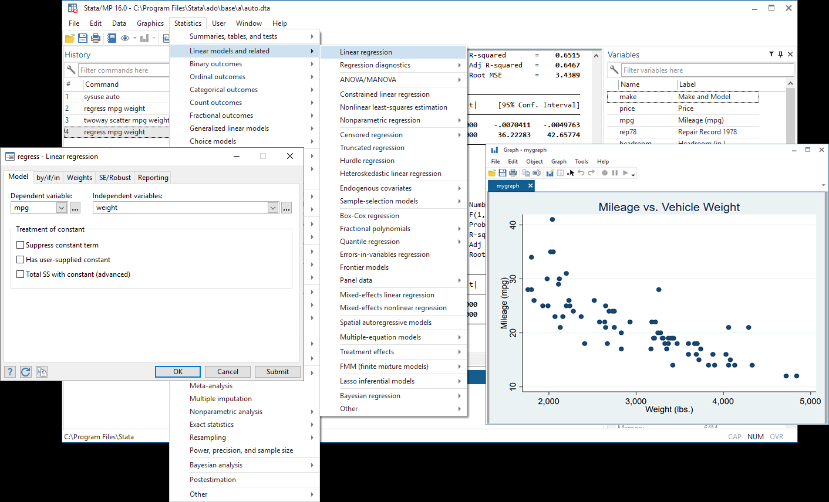
Plan de la « Session 1 : prise en main »
C’est quoi Stata ?
Types de fichiers
Fenêtre Stata
Création de do-file
Spécification du répertoire de travail
Ouverture et enregistrement de données
Syntaxe Stata
Astuces Stata

Slide 3
1. CNI de Stata ☺
Logiciel complet (gestion, analyse, visualisation de données)
Logiciel de référence en économétrie, épidémiologie et traitement d'enquête
Version actuelle : 16
Environnements compatibles : Windows, Mac, Linux
Rapide et adapté à la puissance des machines et au volume de données à traiter (Stata IC/SE/MP) :
Stata/IC : Stata pour des jeux de données de taille moyenne
Stata/SE : Stata pour des jeux de données volumineux
Stata/MP : La version la plus rapide de Stata (pour dual-core et ordinateur multicore/multiprocesseur

Slide 4
2. Types/formats de fichiers
03 types
Fichiers de données – (extension .dta); contiennent nos données
Do files – (extension .do); conserver les codes de commandes
Utilité : pouvoir se référer à notre travail en cas de questions. Permet aussi de répliquer l’analyses etc.
le fichier .do exécutable entier ou des parties en surbrillance du fichier .do en cliquant sur l'icône «Execute (do)» dans la barre d'outils ou en cliquant Ctrl + d.
Fichiers log – (extension .log);
Servent à conserver les commandes ainsi que les résultats du code exécuté. Très utile pour partager votre code et les résultats correspondants avec quelqu'un, ou vous référer à votre travail ultérieurement.

Slide 5
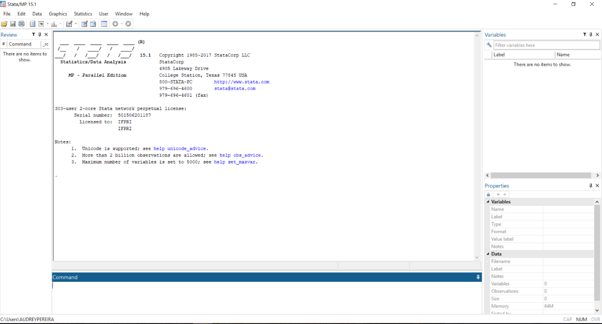
3. Interface/fenêtre de Stata
C
A
B
D
E

Slide 6
3. Interface/fenêtre de Stata (suite)
C
A
Liste des variables
Historique des commandes entrées
B
Les résultats s’affichent ici !
D
E
Tape ta commande ici
Propriétés des données

Slide 7
4. Répertoire de travail
Votre répertoire de travail est le chemin d'accès au dossier dans lequel vous voulez travailler
En général, par défaut, c’est le dossier documents
Pour vérifier votre dossier de travail, taper cd (change directory)
Pour le changer, taper cd suivi du répertoire souhaité
Ex cd " C:\Users\Rassoul\OneDrive\Stata training UGB”
Mieux vaut aller copier l’adresse (ou chemin d’accès) du dossier au lieu de le saisir (fastidieux + risques d’erreur)

Slide 8
5. Ouverture et sauvegarde de bases de données
Il y a plusieurs façons d’ouvrir une base sur Stata
Utiliser l’icône “open” et parcourir pour chercher votre base
Ou cliquer sur File → Open (choisir votre fichier) → OK
Double cliquer sur le fichier .DTA pour l’ouvrir sur Stata
La commande use du nom du fichier
EX. use “Base_GDP_UEMOA", clear
La troisième méthode ne marchera que si la base qu’on essaie d’ouvrir se trouve dans le répertoire de travail. Autrement, il faut rajouter le chemin d’accès dans la commande:
Exemple : use “C:\Users\Rassoul\OneDrive\Stata training UGB\Base_GDP_UEMOA", clear

Slide 9
6. Travaillez avec un do-file !
Lorsque vous démarrez un projet, créez toujours un fichier do à saisir et enregistrez votre code.
Pour créer un fichier do, cliquez sur le bouton «Créer un nouveau fichier .do» en haut de l'interface Stata..
N'oubliez pas de sauvegarder le fichier dans le dossier de travail.
Écrire des commentaires dans votre fichier do:
Il est utile pour future référence de mettre des commentaires dans votre fichier do expliquant ce que vous y faites. Ceci est particulièrement utile lorsque vous souhaitez laisser des notes pour vous rappeler ou rappeler aux autres les étapes / informations clés de votre travail d’analyse ou de transformation de données.
Pour écrire un commentaire, commencez la ligne avec une étoile *.
Si le texte passe au vert = stata le reconnaît comme un commentaire et ne l'exécutera pas en tant que code.
Écrivez des commentaires au fur et à mesure pour indiquer ce que vous faites.

Slide 10
7. Syntaxe de Stata (Système de commandes)
Les commandes sont sensibles à la casse
Nom de variables saisis doivent exactement correspondre à celles de la liste des variables (C)
Commandes toujours en miniscule
Syntaxe : commande variable (expression), option
by : exécution de commandes par groupes d’intérêt plutôt que pour toute la base
Ex: by sex : sum revenu
if ajoute une condition à la commande
e.g. gen variablename = 1 if sex==2
i.e. stata exécute la commande juste pour une partie de la base
Opérateurs Stata :
Et &
Ou |
Égal à ==
Différent de != (ou ~=)
Inférieur à <
Inférieur ou égal à <=
Supérieur à >
Supérieur ou égal à >=
Données manquantes “missing”
Représentées par un point (.)
Pour les spécifier, utiliser :
variablename==. ou missing(variablename)

Slide 11
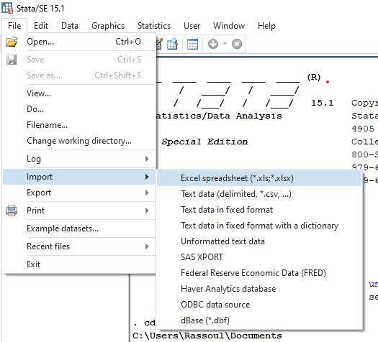
8. Importation de données
1. Version clique-bouton ou (assistée)
2. Il existe également une version commande (code)
Exemple :
import excel "C:\Users\Rassoul\OneDrive\MielAnacarde\ BaseCDD.xlsx", sheet("survey") firstrow

Slide 12
9. Astuces Stata
Stata n’a jamais tord !
Lorsque vous recevez un message d'erreur, essayez de trouver la source de votre erreur. vérifiez trois fois votre syntaxe pour voir si vous avez commis des erreurs; parce que Stata a toujours raison
Les noms de variables doivent commencer par des lettres ou underscores (ne peuvent pas commencer par des chiffres)
Dans les .do files, vous remarquerez les différentes couleurs du texte dans le fichier:
Vert indique les commentaires
Bleu indique les mots-clés de Stata
Rouge denote une information contenue entre guillemets “”, tells que le repertoire de travail ou les valeurs des variables string
Noir indique tout le reste ☺

Slide 13
Et vous, Que vous inspire cette session ?

